Slide 1
CATÁLOGO

Slide 2
CHORIZO DE CIERVO
Ref. 01/1
Chorizo de Ciervo, curado seco, de olor característico y color rojizo oscuro.
Ingredientes: Magro de ciervo, magro de cerdo, panceta, sal y especias.
Presentación: Piezas de 300 gr. aprox. embasadas al vacio.
4,00€
(Pieza)

Slide 3
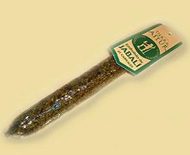
SALCHICHÓN DE JABALÍ AL CABRALES
Ref. 01/2
Salchichón de Jabalí, curado seco, de olor característico y color rosado, con agradable sabor a queso Cabrales.
Ingredientes: Magro de jabalí, magro de cerdo, panceta ibérica, queso cabrales, sal, azúcar y especias.
Presentación: Piezas de 350 gr. aprox. embasadas al vacio
5,00€
(Pieza)

Slide 4
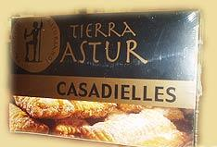
ESTUCHE DE CASADIELLAS ASTURIANAS
Ref. 01/3
Ingredientes: Masa de harina de trigo, agua y mantequilla, rellena de avellana, nuez, anís y azúcar.
Presentación: Envase de 6 unidades protegido con plástico.
3,50 €

Slide 5
ESTUCHE DE SUSPIROS DEL NALÓN
Ref. 01/4
Deliciosas pastas artesanas hechas totalmente a mano con huevos y mantequilla como manda la tradición.
Ingredientes: Huevos y mantequilla.
Presentación: Cajas de aprox. 800 gr. cerradas con plástico.
3,50 €

Slide 6
MARAÑUELAS "HORNO DE LUANCO"
Ref. 01/5
Típico producto de Luanco (Asturias)
Se elabora artesanalmente siguiendo el método tradicional. Ingredientes: Harina, azúcar, yemas de huevo, mantequilla cocida y raspadura de limón.
3,00€
(6 unidades)

Slide 7
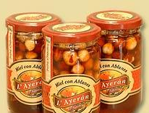
MIEL CON AVELLANAS "L`AYERAN"
Ref. 01/6
Riquísima miel con avellanas presentada en tarro de cristal.
Presentación: Tarro de cristal 335 gr.
4,00€
(Unidad)

Slide 8
QUESO ASTURIANO OVIN VACA ECOLOGICO
Ref. 01/7
Queso elaborado con leche pasteurizada de vacas criadas y alimentadas ecológicamente.
Ingredientes: Leches de vaca 60%, cabra 40%, cuajo animal, sal y fermentos lácticos.
Presentación: formato de 500gr.
5,75€

Slide 9
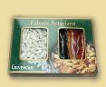
ESTUCHE DE FABADA ASTURIANA
Ref. 01/8
Tabla de preparado de Fabada Asturiana con ingredientes selectos para 2 raciones.
Ingredientes: fabes, tocino, lacón, chorizo y morcilla.
Presentación: 2 raciones.
5,00€

Slide 10
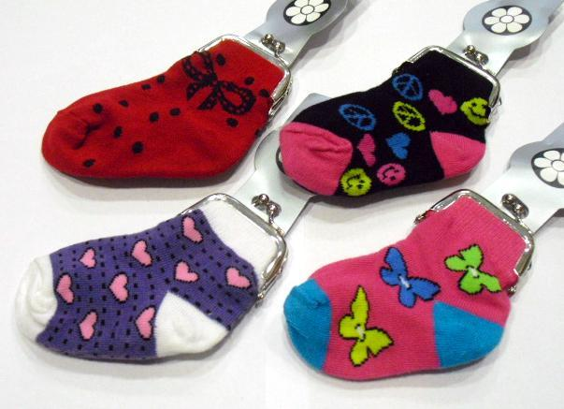
MONEDEROS CALCETINES
Ref. 02/1
Monederos con forma de calcetín de diferentes colores.
2,10€
(Unidad)

Slide 11
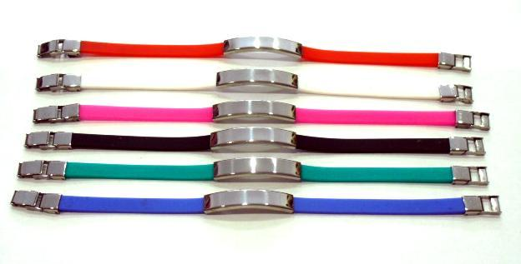
PULSERAS DE CAUCHO
Ref. 02/2
Pulseras de caucho con cierre en acero de distintos colores.
2,00€
(Unidad)

Slide 12
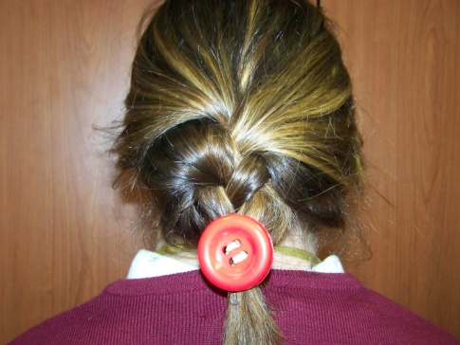
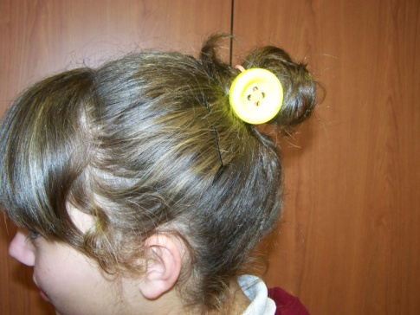
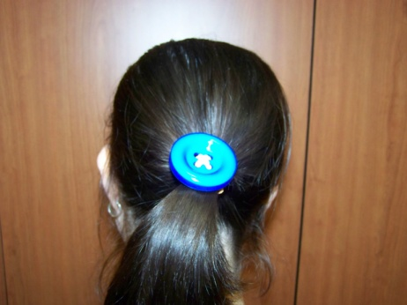
COLETEROS
Ref. 03/1
Coleteros elaborados a mano con botones.
1,00€
(Unidad)

Slide 13
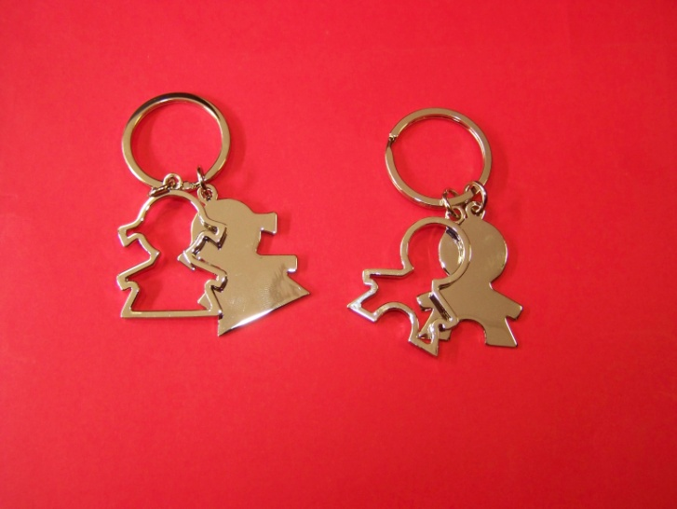
LLAVEROS
Ref. 03/2
Llaveros niño – niña en acero.
2,50€
(Unidad)

Slide 14
Los productos que os presentamos a continuación están hechos por personas con discapacidad intelectual.
Esperamos que os gusten.

Slide 15
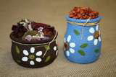
AMBIENTADORES
Ref. 04/1
Ambientadores con diferentes acabados y colores
4,50€
(Unidad)

Slide 16
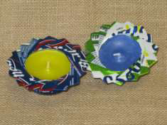
PORTAVELAS
Ref. 04/2
Porta velas realizados con botes de refrescos
(incluye vela)
2,00€
(Unidad)

Slide 17
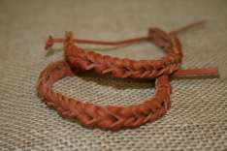
PULSERAS
Ref. 04/3
Pulseras de piel trenzada.
2,50€
(Unidad)

Slide 18
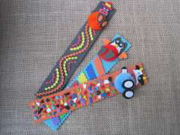
MARCA PÁGINAS
Ref.04/4
Marca páginas realizados en goma eva.
2,50€
(Unidad)

Slide 19
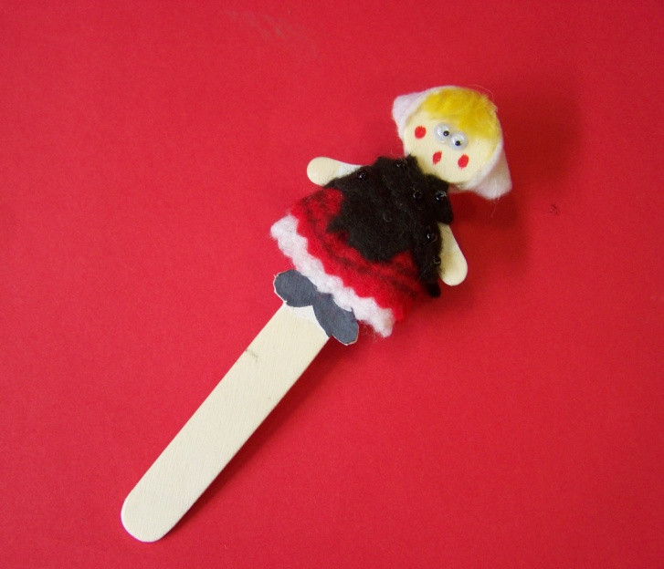
MARCA PÁGINAS DECORADOS
Ref. 04/5
Marca páginas decorados con muñecas típicas asturianas.
3,00€

Slide 20
Los gastos de envío están incluidos en los precios de nuestros productos.
Esperamos que os guste nuestro catálogo.

